Slide 1
https://vimeo.com/1142113168?share=copy&fl=sv&fe=ci

Slide 2
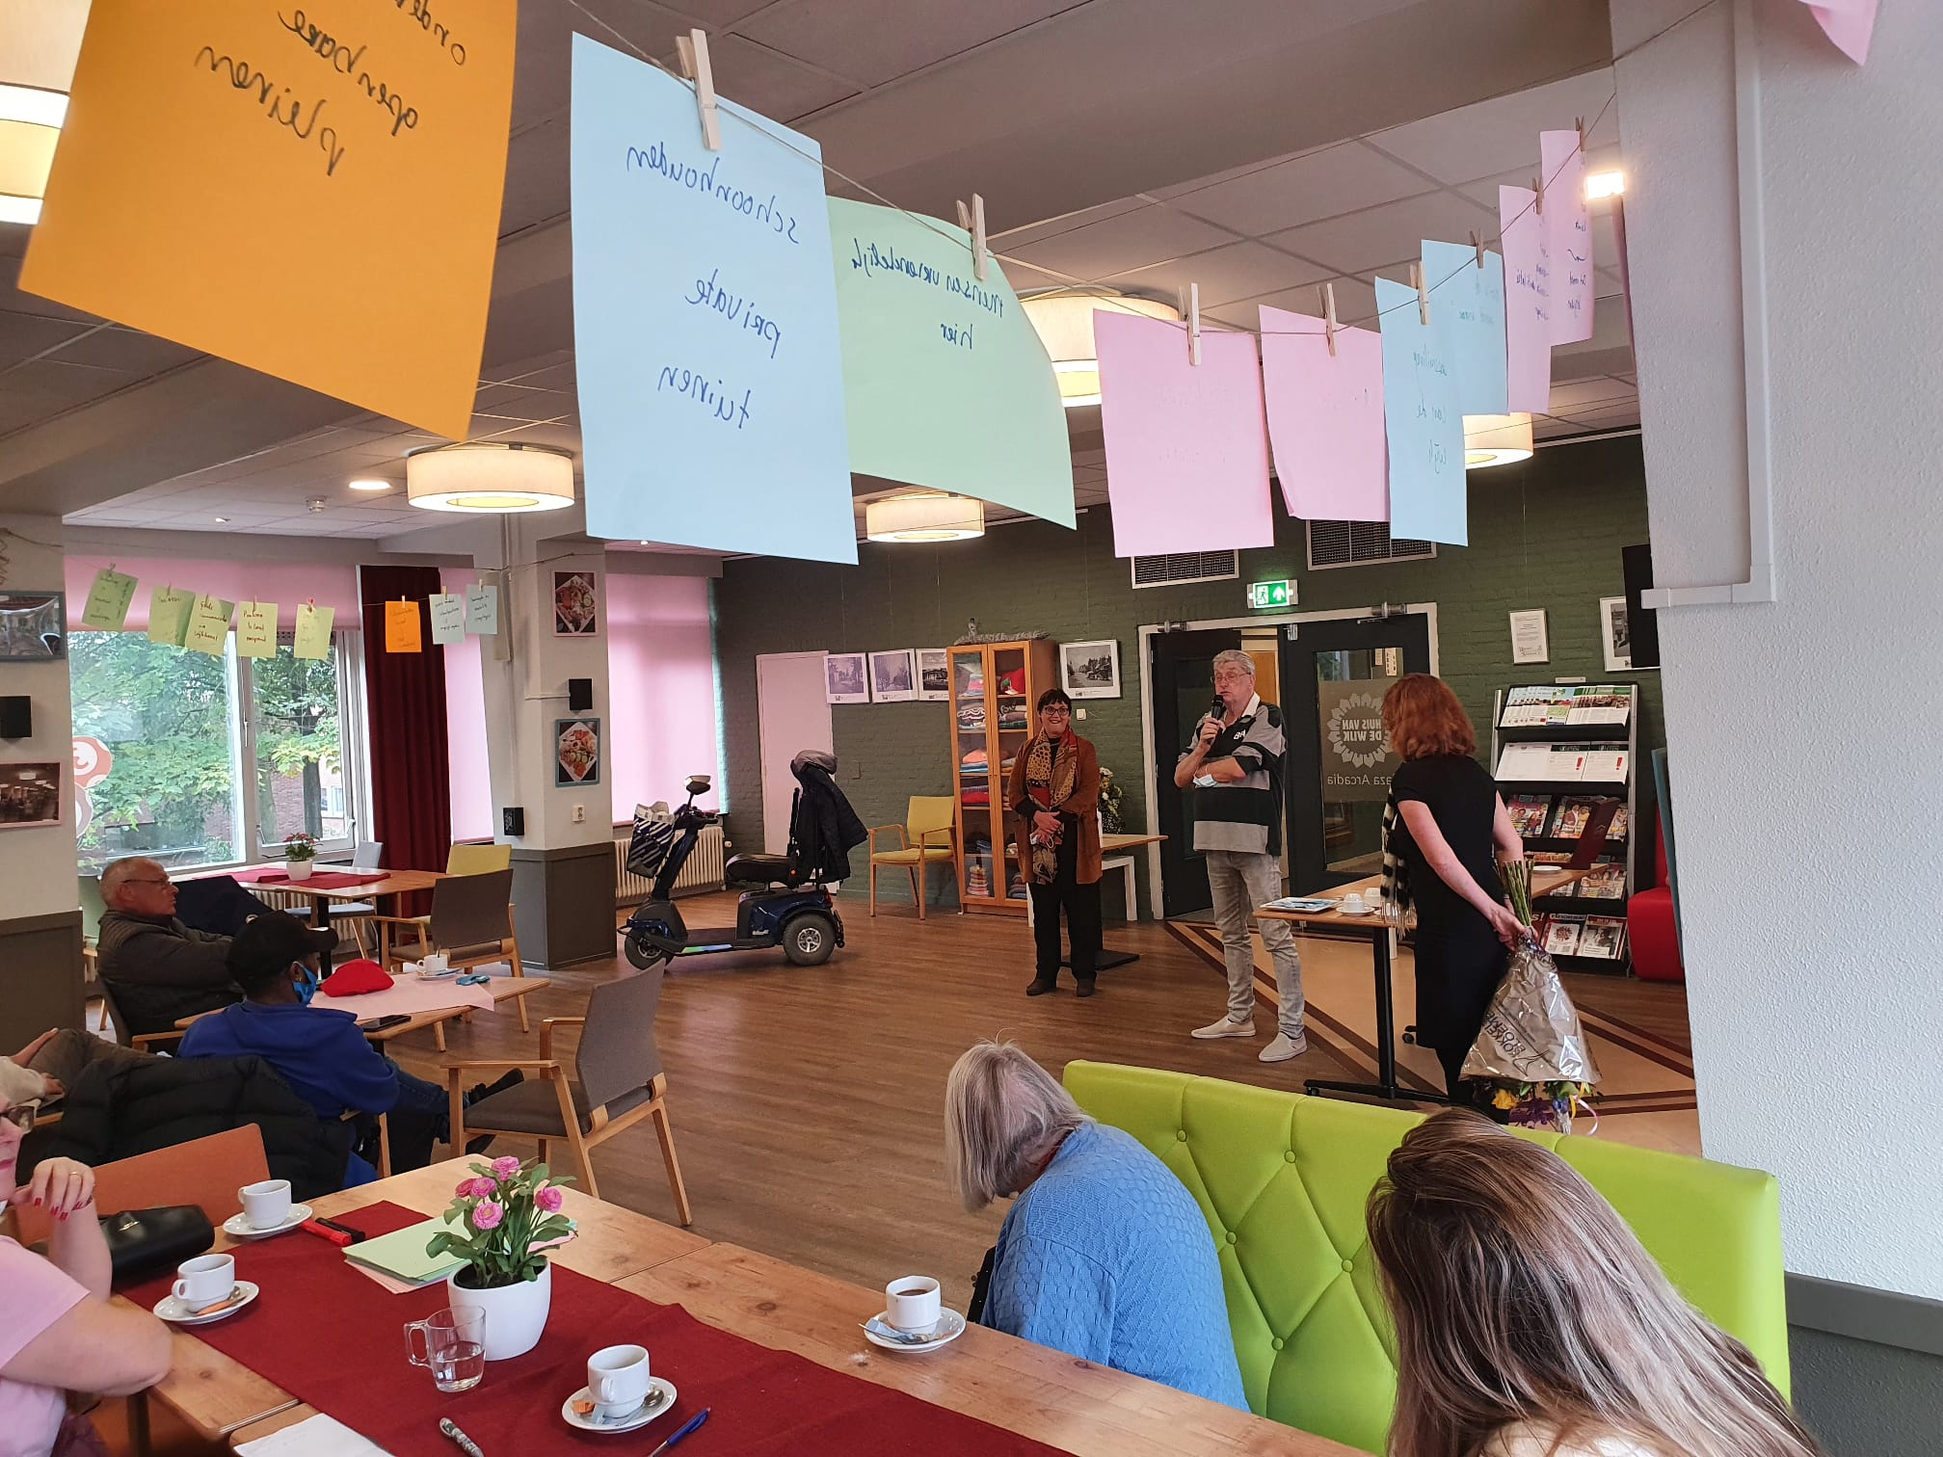
Wat hebben we in 110 Morgen opgepakt? En wat moeten we nog doen?

Slide 3

Buurtverbeterplan (maart 2022)
Onderwerpen;
Bereikbaarheid / vervoer
Buitenruimte en groen
Activiteiten en ontmoeting
Veiligheid en handhaving
Wonen en sociaal
Communicatie

Slide 4
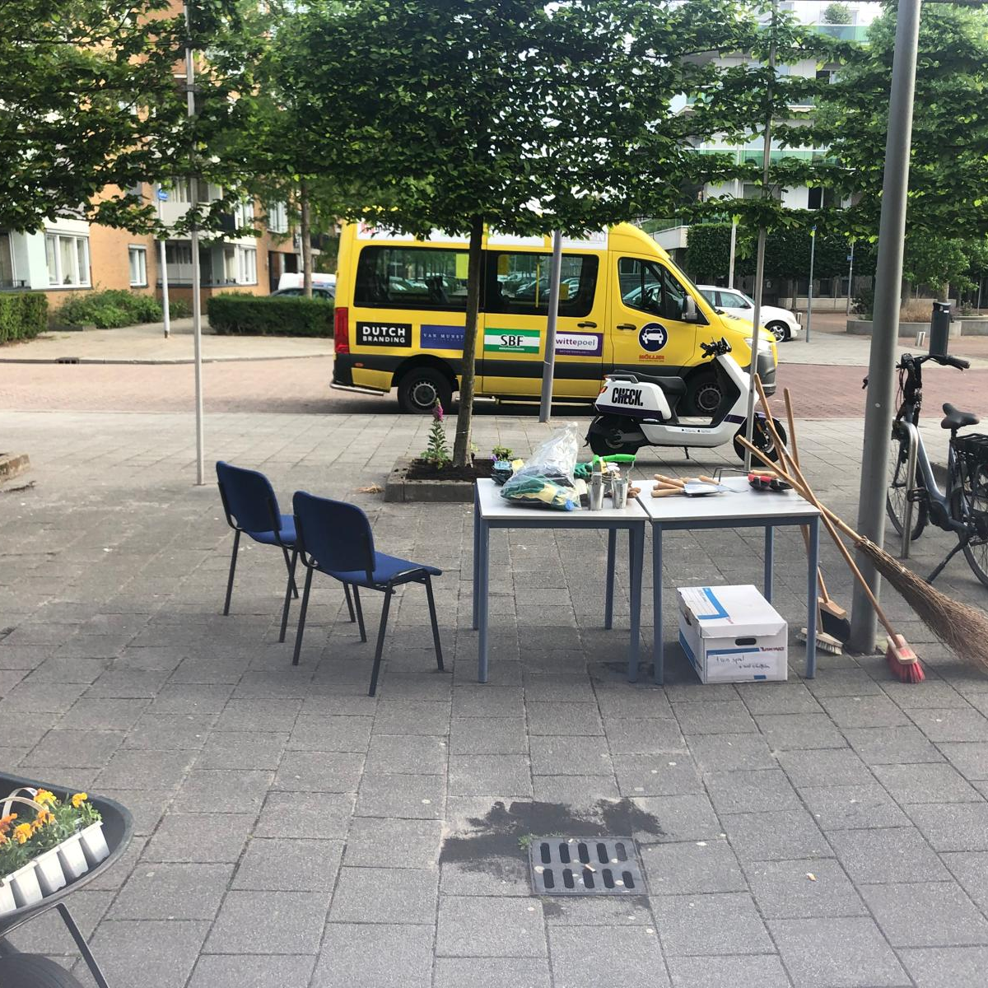
Successen en aandachtspunten
Belangrijkste Successen
Speeltuin behouden en uitgebreid en inclusief voor gehandicapte kinderen en hun ouders
Verzakkingen aangepakt
Wijkhub gerealiseerd
Drugsoverlast verminderd
Aandachtspunten
Parkeren en verkeersveiligheid
Onderbezetting toezicht/handhaving
Activiteiten voor oudere jeugd
Schimmelproblematiek
Jongerenhuisvesting en diversiteit in woningaanbod.

Slide 5

Wat zijn de prioriteiten in 2026?
Schrijf ze op!

